Slide 1
Android
大作业
刘红宇 191250090
余欣然 191250187
2021年7月23日

Slide 2
目录
CONTENTS
03
解决难题
PART THREE
组员分工
01
PART ONE
创新点
02
PART TWO

Slide 3
「分工」
PART ONE

Slide 4
组内分工
刘红宇：
全部页面xml的实现
Glide处理展示图片
页面跳转逻辑
开屏、加载动画实现
视频双击点赞/取消点赞、单击播放/暂停等逻辑
余欣然：
数据的获取与处理
拍摄视频，查看作品
RecyclerView & ViewPager2
数据的交互与展示
评论视频，视频封面图

Slide 5
2
「创新点」
PART TWO

Slide 6
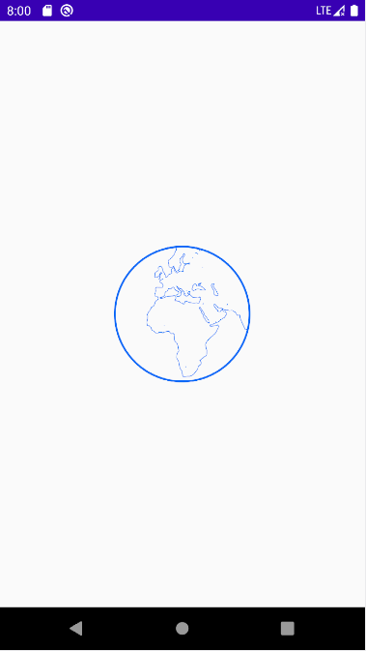
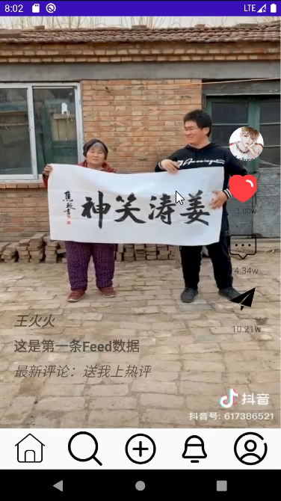
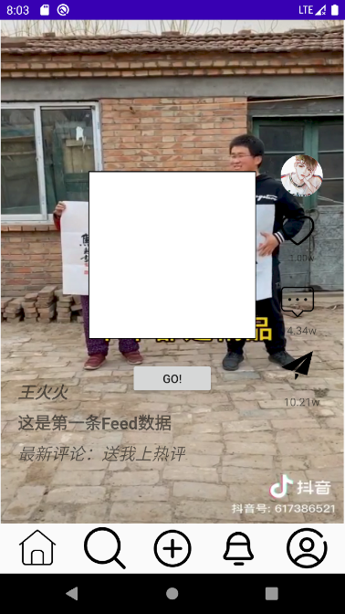
创新点
还原抖音大部分功能并适当创新
开场动画
双击点赞/取消
评论视频

Slide 7

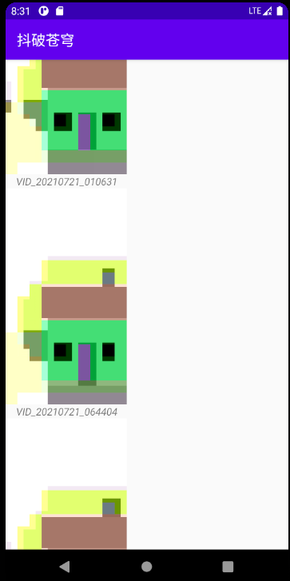
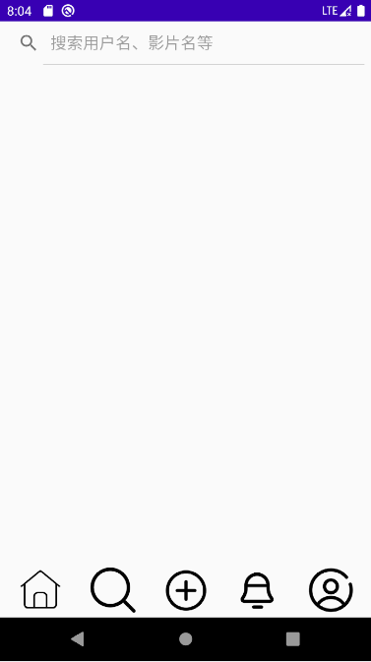
创新点
拍摄视频
查看作品
搜索功能

Slide 8
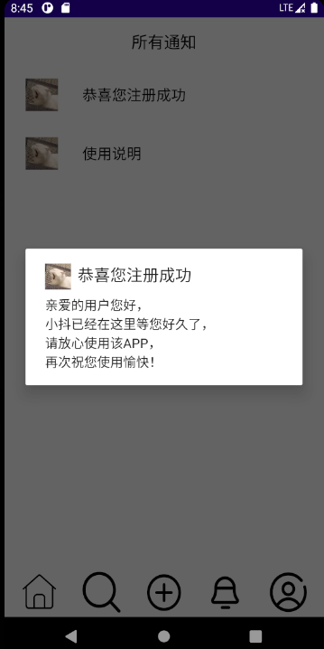
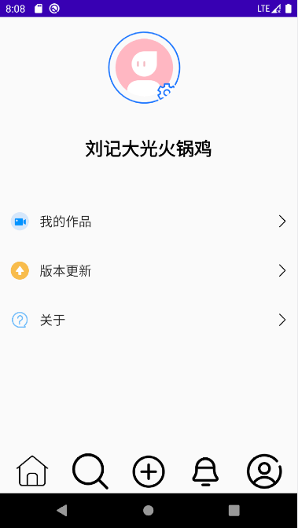
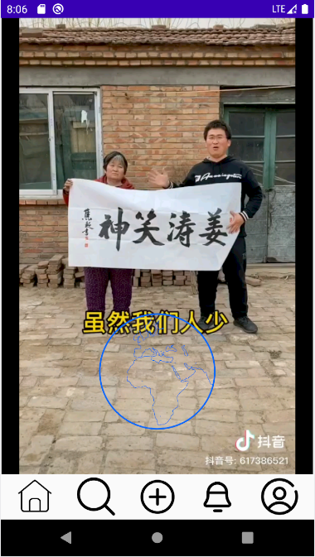
创新点
个人中心
消息界面
视频加载动画/封面图

Slide 9
「解决难题」
PART THREE

Slide 10
解决难题
布局的处理实现，最终大多采用LinearLayout和RelativeLayout
生命周期的次序处理，页面的跳转逻辑
VideoView只支持https协议，URL是http协议，需要在AndroidManifest中适当配置
必须在线程成功获取到数据后才能加载对应activity
相机和存储的权限不能仅在AndroidManifest中配置，还必须要动态获取

Slide 11


